Slide 1
РАЗРАБОТКА ПЛАТФОРМЫ ДЛЯ ТРЕНИРОВКИ В РЕШЕНИИ АЛОГРИТМИЧЕСКИХ ЗАДАЧ И АВТОМАТИЗИРОВАННОГО ТЕСТИРОВАНИЯ КАНДИДАТОВ
sudo systemctl start nginx
ФГБОУ «Рязанский государственный радиотехнический университет
имени В.Ф. Уткина»
Подготовил: Вашкулатов Н.А. 045
Руководитель: Ефимов А.И.
Рязань 2024

Slide 2

Актуальность
Сейчас почти на всех собеседованиях в крупные компании для начинающих разработчиков обязательно присутствует решение каких-либо алгоритмических задач.
Постоянная практика в решении алгоритмических задач не только развивает умение быстро и эффективно находить оптимальные решения, но также формирует аналитическое мышление и готовность к промышленной разработке.
Так же компании могут быть заинтересованы в отборе лучших кандидатов и такая платформа может помочь в отборе.

Slide 3
Существующие решения
Платформа | Русский язык | Для решения только реализовать метод | Удобный интерфейс | Быстрая обратная связь | Быстрое создание соревнований | Быстрое создание задач
LeetCode | Нет | Да | Да | Да | Нет | Нет
CodeWars | Нет | Да | Нет | Да | Да | Нет
Codeforces | Да | Нет | Нет | Нет | Нет | Нет
Яндекс Контест | Да | Нет | Да | Нет | Частично | Частично
Желаемое | Да | Да | Да | Да | Да | Да

Slide 4
Функциональность платформы
Выполнение кода пользователя на сервере;
Автоматическая проверка решения пользователя при помощи набора тестовых данных и запуска кода;
Сортировка задач по сложности и темам;
Создание приватных и публичных задач, в решении которых пользователь может тренироваться;
Создание приватных и публичных соревнований – контестов;
Для решения задачи пользователю нужно лишь реализовать метод, без реализации ввода/вывода в консоль;
Не является платформой для проведения олимпиадных соревнований.

Slide 5
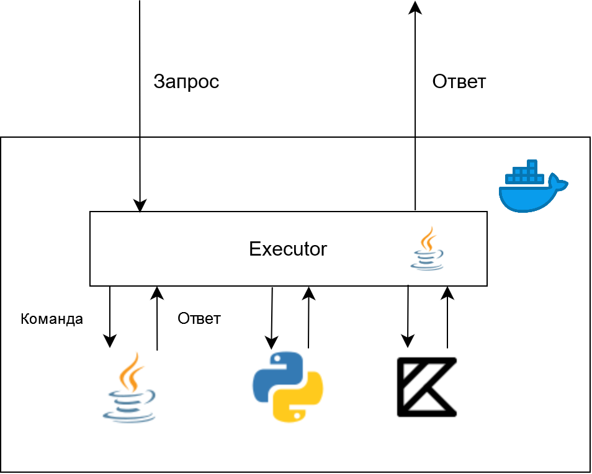

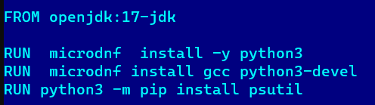
Компиляция и выполнение кода на сервере
Для автоматизации этих процессов используется отдельное приложение и Docker
Рисунок 1 – Сервис выполнения
Рисунок 2 – Часть Dockerfile для образа

Slide 6

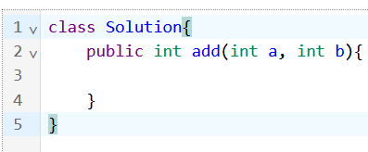

Структура задачи
Типы данных для входных параметров и результата
Тестовые данные, проверяющие правильность решения.
Шаблон решения (рисунок 1 - 2) для каждого возможного языка
Рисунок 3 - Пример шаблона
Рисунок 4 - Пример шаблона

Slide 7
Подготовка решения пользователя
Структура задачи
Решение (код, язык)
Платформа берет на себя ввод и вывод данных - мы не можем просто запустить код пользователя и отправить тестовые данные.
Для чтения, измерения времени, преобразования типов входных данных и вывода результатов решения в консоль используется специальный заготовленный код – драйвер.
Все эти усложнения нужны для того, чтобы стандартизировать формат входных и выходных данных, благодаря чему процесс тестирования не будет отличаться от ЯП к ЯП, а так же относительно просто добавить не стандартный тип.
Драйвер
CodePreparer
Готовый к исполнению код
Рисунок 5 – Подготовка кода

Slide 8

Проверка правильности решения
tests: [{
input: [“2”,”2”]
output: “4”
}]
Подготовленный
код
Результат проверки
Каждая задача содержит набор тестовых данных, который проверяет правильность решений, отправляемых пользователем.
Тест состоит из массива входных данных и соответствующего ответа.
Может быть несколько вариантов ответов для одних входных данных.
Входные и выходные данные это просто строки, что упрощает тестирование.
Tester
{
language:”JAVA”
code:”code”,
input: [
[“2”,”2”]
]
}
{
error: false,
output: [“4”]
}
Executor
Рисунок 6 – Проверка решения

Slide 9
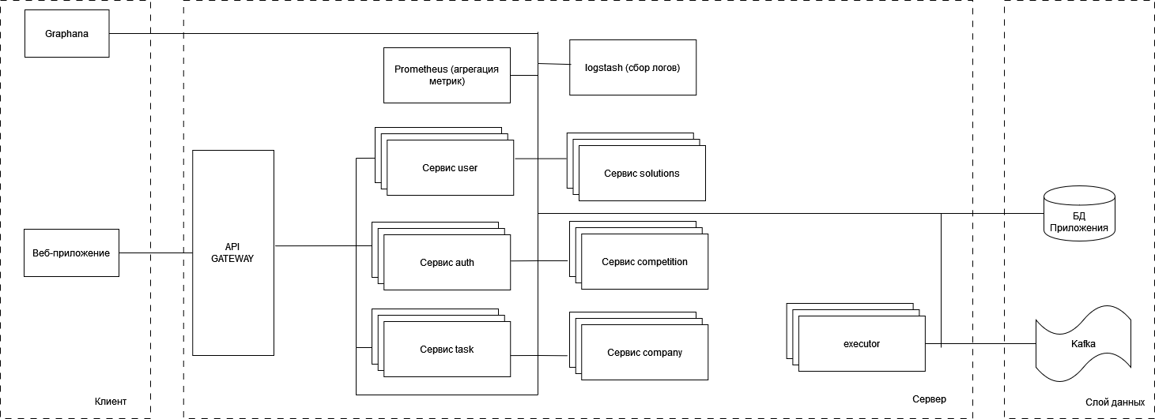
Архитектура платформы
Рисунок 7 – Архитектура

Slide 10

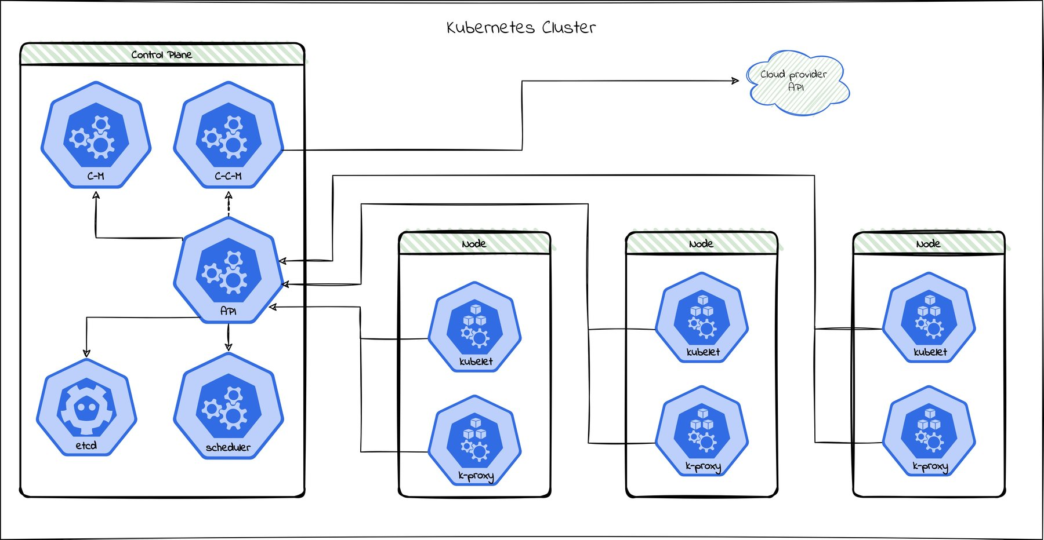
Инфраструктура
Рисунок 8 – Инфраструктура

Slide 11
Используемые технологии
Kotlin
Kora/Spring
Kafka
PostgreSQL или Cassandra
Kubernetes
Grahana
Prometheus

Slide 12

Спасибо за внимание
https://codestopen.r3nny.ru/task

Slide 13
Процесс проверки решения
Пользователь
Веб-Клиент
Сервис api
БД
Сервис executor
Решение
Решение, язык, ID задачи
ID задачи
Задача, тесты
Решение
ID решения
ID решения
Код, тесты, ID решения
ID решения
ID решения
Решение без результата
Решение без результата
Результат решения, ID решения
ID решения, результат
ID решения
ID решения
Результат решения
Решение с результатом
Решение с результатом

Slide 14
Структура драйвера
${solution} 1)
def READ_STRING(): 2)
return input()
def READ_INTEGER_ARR(): 2)
input_str = input()
if input_str == "[]":
return [] input_str = input_str.replace("[", "").replace("]", "").replace(" ", "") elements = input_str.split(",") arr = [int(element) for element in elements]
return arr
if __name__ == '__main__':
${paramsInputSection} 3)
s = Solution()
start_time = time.time() 4)
ret = Solution.${methodName}(s, ${paramList}) 5)
end_time = time.time() 6)
process = psutil.Process()
memory_info = memory_info = process.memory_info() 7)
used_memory_kb = memory_info.rss / (1024*1024)
execution_time = (end_time - start_time) * 1e9
print(ret) 8)
print(execution_time)
print(used_memory_kb)
Место куда вставляется код пользователя.
Функции чтения данных определенных типов из консоли.
Секция для чтения входных параметров (вызов функций их п. 2)
Начало отсчета времени
Вызов кода, отправленного пользователем, с передачей параметров
Конец отсчета времени
Подсчет памяти
Вывод результатов в консоль

